Slide 1

সবাইকে স্বাগতম

Slide 2

শিক্ষক পরিচিতি
মোঃ গাজীউর রহমান
বিএসসি (অনার্স), বিএড, এমএসসি, ঢাকা কলেজ, ঢাকা
প্রভাষক (জীববিদ্যা), সমুজ আলী উ/বি ও কলেজ
দোয়ারাবাজার, সুনামগঞ্জ।
মোবাইল নং: 01712-617363

Slide 3
পাঠ পরিচিতি :
শ্রেণি : একাদশ
বিষয় : জীববিজ্ঞান
অধ্যায় : প্রথম
সময় : ৪৫ মিনিট

Slide 4


নিচের চিত্র দ্বারা কি বুঝানো হয়েছে-

Slide 5
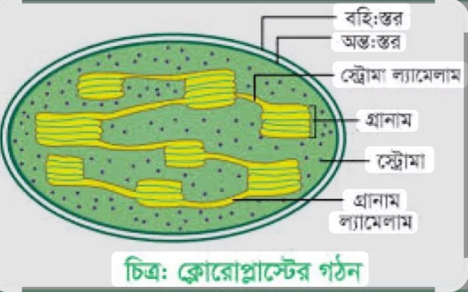
ক্লোরোপ্লাস্ট

Slide 6
শিখনফল
এই পাঠ শেষে শিক্ষার্থীরা -
ক্লোরোপ্লাস্ট কি বলতে পারবে।
ক্লোরোপ্লাস্টের চিত্র অংকন করতে পারবে।
ক্লোরোপ্লাস্টের বিভিন্ন অংশ সমূহ বর্ণনা করতে পারবে।
ক্লোরোপ্লাস্টের কাজ বর্ণনা করতে পারবে।

Slide 7
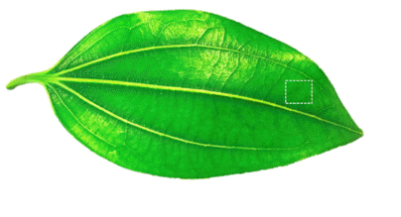
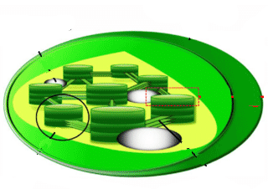
ক্লোরোপ্লাস্ট
সবুজ উদ্ভিদের পাতায় অবস্থিত যে অঙ্গানু সালোকসংশ্লেষণ প্রক্রিয়ায় খাদ্য তৈরী করে তাকে ক্লোরোপ্লাস্ট বলে।

Slide 8
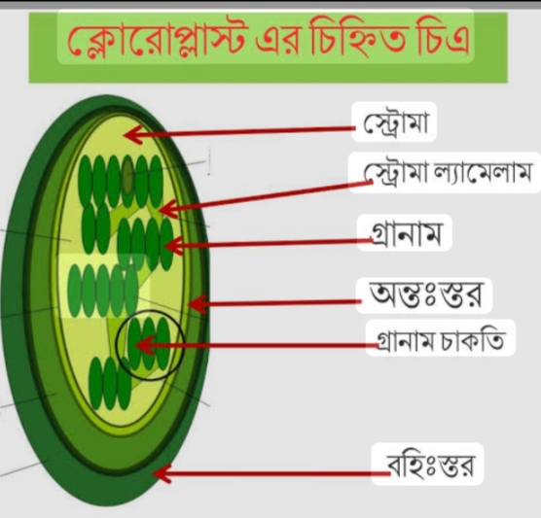
ক্লোরোপ্লাস্টের গঠন
১. ঝিল্লীঃ লিপো-প্রোটিন দিয়ে তৈরী দ্বিস্তরী আবরন।
২. স্ট্রোমাঃ ক্লোপ্লাস্টের অভ্যন্তরে স্বচ্ছ,দানার মতো জলীয় পদার্থ।
৩. গ্রানামঃ ৬০-৮০ টি দ্বিস্তরী থাইলাকয়েড এক সাথে গ্রানাম গঠন করে।

Slide 9
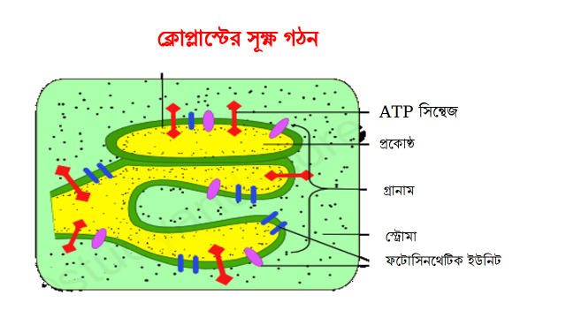
৪. ফটোসিনথেটিক ইউনিট এবং এটিপি সিন্থেজঃ এটিপি তৈরীর সকল এনজাইম এবং বিভিন্ন ক্লোরোফিল থাকে।
৫. রাইবোজোম এবং ডিএনএঃ প্রতিটি ক্লোরোপ্লাস্টের নিজস্ব রাইবোজোম এবং ডিএনএ থাকে।

Slide 10
ক্লোরোপ্লাস্টের কাজ
ক্লোরোপ্লাস্টে থাকা ক্লোরোফিল সূর্যের আলো ব্যবহার করে । সালোকসংশ্লেষণ প্রক্রিয়ায় শর্করা জাতীয় খাদ্য তৈরী করে।
ক্লোরোপ্লাস্টে থাকা বিভিন্ন এনজাইম বিক্রিয়ায় অংশ গ্রহণ করে।
উল্লেখ্য যে, সমস্ত জীব কূলের খাদ্য তৈরী করে ক্লোরোপ্লাস্ট।

Slide 11

দলীয় কাজ :
দল কঃক্লোরোপ্লাস্টের ভৌত গঠন লিখ।
দল খঃক্লোরোপ্লাস্টের কয়েকটি কাজ লিখ।

Slide 12
মূল্যায়ন :
১. ক্লোরোপ্লাস্টে কয়টি অংশ ?
(ক) ৪টি (খ) ৫টি
(গ) ৯টি (ঘ) ৭টি
উত্তর : ৫টি
২. ক্লোরোপ্লাস্টে কত % প্রোটিন থাকে ?
(ক) ৩৫- ৫৫% (খ) ৫০ – ৭০%
(গ) ৪০ – ৬০% (ঘ) ৩০ - ৫০%
উত্তর : ৩৫ – ৫৫%

Slide 13

বাড়ির কাজঃ
একটি ক্লোরোপ্লাস্টের চিহ্নিত চিত্র আঁকবে।

Slide 14

ধন্যবাদ

